Slide 1
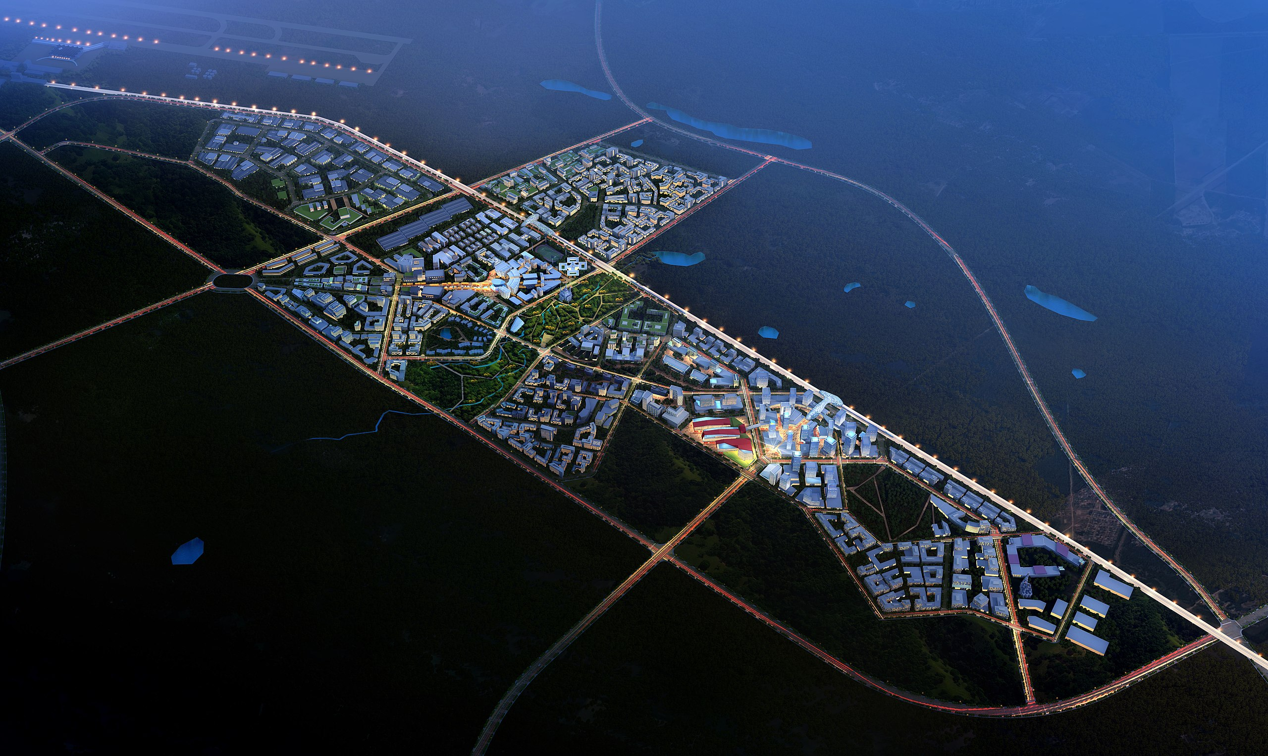

Создание туристического комплекса
Курильский муниципальный округ, 2025

Slide 2

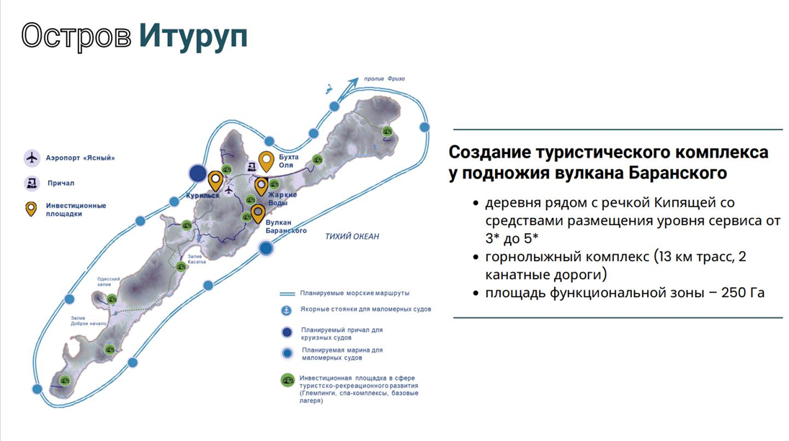
Создание туристического комплекса
Описание проекта
Земельный участок у подножия вулкана Баранского, предлагаемый для создания туристического комплекса
Параметры проекта
от 5-20
млрд руб.
количество создаваемых рабочих мест
от 100- 300
ед.
объем инвестиций
250
площадь застройки
га
Рынки сбыта
Развитие туризма и гостиничного бизнеса. Уникальность природных мест.
Увеличение туристического притока.

Slide 3
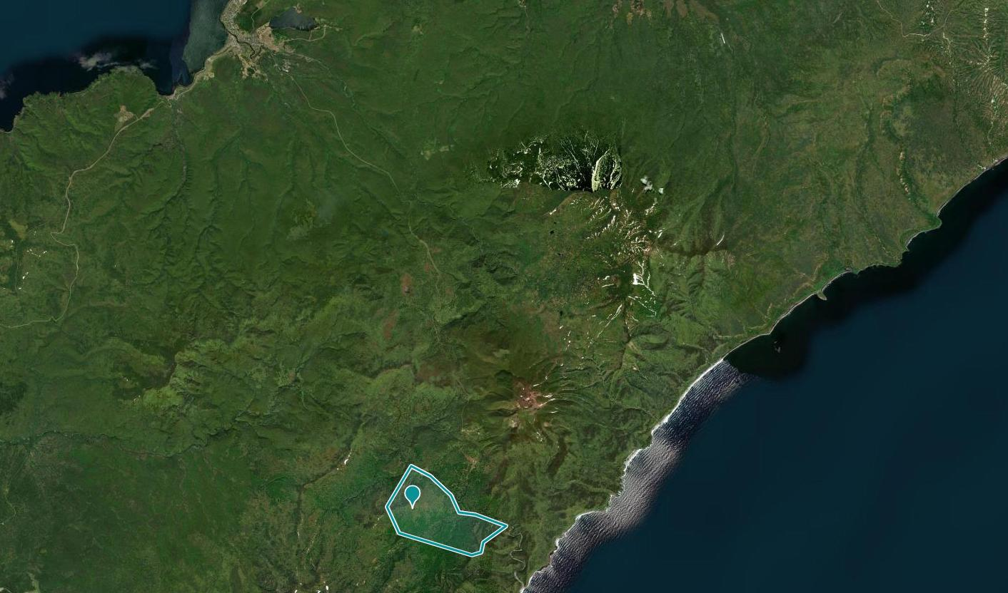
Создание туристического комплекса
Земельный участок
Местоположение 45.084436, 147.99179518
250
га
площадь
Категория земель – земли промышленности
Механизм предоставления земельного участка – аренда
Инфраструктура
Электроснабжение – возможно подключение
Газоснабжение – отсутствует
Водоснабжение – возможно подключение
Водоотведение – возможно подключение
Ливневая канализация – отсутствует
Наличие подъездных путей - Да

Slide 4



Меры поддержки
Специальные условия
Курильские острова
НАЛОГОВЫЕ ПРЕФЕРЕНЦИИ
СТАНДАРТНЫЕ УСЛОВИЯ
КОРФ
Возмещение затрат*:
На инфраструктуру
На проценты по кредитам На покупку оборудования
НАЛОГ НА ПРИБЫЛЬ
в течение 20 лет
0%
25%
НАЛОГ НА ИМУЩЕСТВО
в течение 20 лет
0%
2,2%
Дополнительные меры:
Свободная таможенная зона
в течение 20 лет
Иностранная сила вне квот
Земельный участок в аренду без торгов
НАЛОГ НА ЗЕМЛЮ
0%
1,5%
НАЛОГ НА ТРАНСПОРТ
в течение 20 лет
рассчитывается индивидуально
0%
*на уплату процентов по инвестиционным кредитам - 700 млн. рублей;
по остальным направлениям - 100 млн. рублей.
СТРАХОВЫЕ ВЗНОСЫ
в течение 10 лет
7,6%
30%

